Slide 1
Apropos Irrtum Nr. 32
Datum:
01.08.2022
Referent/Referentin:
Manfred Mustermann
1
Notes:
Achtung:
Diese Folien können betriebsspezifisch angepasst werden und dürfen innerbetrieblich verwendet werden.
Jede anderweitige Nutzung, insbesondere die Integration in andere Produkte (z. B. E-Learnings), die Nutzung für eigene Veröffentlichungen oder Medien, die kostenfreie oder kostenpflichtige Weitergabe an Dritte oder die Entnahme von Bildmaterial ist nicht zulässig.
Zur Anpassung der Werte für „Datum“ und „Referent/Referentin“, ändern Sie die Texte auf der Startfolie und wählen Sie dann in der PowerPoint-Menüleiste die Befehlsfolge Einfügen → Kopf und Fußzeile → Für alle übernehmen. Dadurch werden die Fußzeilen in allen Folien aktualisiert.
Zur Integration Ihres Unternehmenslogos wechseln Sie in die Masterfolie über Ansicht → Folienmaster. Klicken Sie auf den obersten Folienmaster, entfernen Sie das Bild mit dem Kundenlogo und integrieren Sie – falls gewünscht – Ihr eigenes Logo. Auf allen Folien ist dann das neu eingefügte Logo enthalten.
© BG RCI / Jedermann-Verlag GmbH, Heidelberg

Slide 2
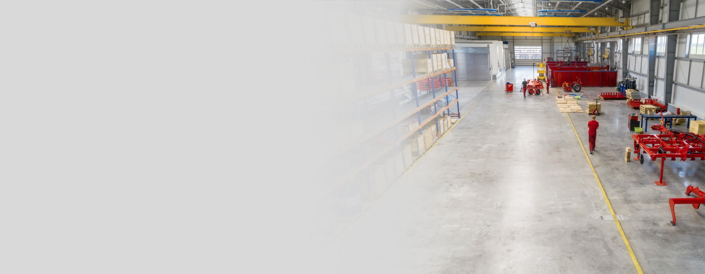
Aber werden denn die bereits vor den Änderungen bestehenden rechtlichen und sonstigen Verpflichtungen erfüllt? Und gilt dies auch für die Aktualisierungen?
Und beim Altbestand führen wir systematisch Stichproben durch.
Das Rechtskataster brauchen wir für den Auditor!
Also dafür zahlen wir doch den Aktualisierungsdienst! Liegt alles auf dem Server.
Bindende Verpflichtungen und Rechtstexte können auch längere Zeit unverändert gültig sein.
Und wir schauen immer nach vorne – was so lange läuft, muss schon ok sein.
Und Rechtsverstöße sind uns nicht gemeldet worden - also halten wir auch alle Anforderungen ein.
Damit sind wir normkonform!
… und das ist immer aktuell …

Slide 3
Und jetzt IHRE Meinung!
Was denken Sie?

Slide 4
Richtig ist …
Ein aktuelle Übersicht von Rechtsvorschriften ist Voraussetzung für ein aktuelles betriebsspezifisches Rechtskataster und der anschließenden Überprüfung der Gefährdungsbeurteilung.
Ein Prozess zur Bewertung der Übereinstimmung bindender Verpflichtungen ist durch das bloße Vorhandensein eines Rechtskatasters noch nicht nachgewiesen!
Zusätzlich ist zu regeln, wie regelmäßig geprüft wird, ob im Unternehmen alle Anforderungen – insbesondere die aus den Gefährdungsbeurteilungen abgeleiteten Maßnahmen – erfüllt und aufrechterhalten werden.

Slide 5
Empfehlungen
Prüfen Sie stichprobenartig, ob die bereits vor den Änderungen bestehenden rechtlichen und sonstigen Verpflichtungen auch erfüllt wurden und ob dies noch immer so ist (Auditprogramm).
Wichtige Stichproben könnten bspw. sein: „Bewertung der Arbeitsmittel nach dem jeweiligen Stand der Technik“ oder den „Umgang mit KMR-Stoffen“
Führen Sie Aufzeichnungen darüber, inwieweit rechtliche Verpflichtungen und andere Anforderungen eingehalten werden.

Slide 6
Weitere Informationen
Merkblatt A 017-1: Verantwortung der Führungskräfte im Arbeitsschutz – Gefährdungsorientierte Schlüsselfragen zum Merkblatt A 017
Merkblatt T 008: Maschinen – Sicherheitskonzepte und Schutzeinrichtungen
BG RCI-Praxishilfeordner: Arbeitsschutz mit System

Slide 7
Quelle
Die vorliegende Präsentation basiert auf dem Merkblatt A 039 „Populäre Irrtümer im Arbeitsschutz“ der BG RCI (Populärer Irrtum Nr. 32). Im Merkblatt finden Sie weitere 43 kursierende Aussagen mit falschem Inhalt, die sich hartnäckig jeder nachhaltigen Richtigstellung zu widersetzen scheinen.
Bezugsquelle des Merkblatts: medienshop.bgrci.de. 172 Seiten im Format A5.
Mitgliedsbetriebe der BG RCI erhalten die Broschüre kostenlos.
Für Dritte ist sie kostenpflichtig.
Download unter downloadcenter.bgrci.de möglich.

Slide 8
Nutzungshinweise
Diese Präsentation eignet sich insbesondere für einen Seminareinstieg mit dem Ziel, die Gruppe zu aktivieren und „ins Gespräch zu kommen“. Der Ansatz ist modern und basiert auf aktuellen Forschungsergebnissen: Mit einem zu lösenden Problem, einer Frage, einem Rätsel oder einem Irrtum starten – das ist bei Unterweisungen nachweislich sehr effektiv.
Folie 1 startet daher mit einem Irrtum. Folie 2 gibt eine geführte Diskussion wieder und regt zum Mitdiskutieren an. Mit Folie 3 kann die Diskussion je nach Situation fortgeführt werden. Mit Folien 4 und 5 erfolgt anschließend die Richtigstellung. Zur Vorbereitung der Referentin oder des Referenten kann insbesondere das Merkblatt A 039 und die darin empfohlene Literatur genutzt werden.
Ergebnis: Ein erwiesenermaßen hoher Behaltens- und Wiedererkennungseffekt mit Spaß. Weitere Präsentationen stehen unter downloadcenter.bgrci.de bereit.
Achtung: Diese Folien können betriebsspezifisch angepasst werden und dürfen inner-betrieblich verwendet werden. Jede anderweitige Nutzung, insbesondere die Integration in andere Produkte (z. B. E-Learnings), die Nutzung für eigene Veröffentlichungen oder Medien, die kostenfreie oder kostenpflichtige Weitergabe an Dritte oder die Entnahme von Bildmaterial ist nicht zulässig.
© BG RCI / Jedermann-Verlag GmbH, Heidelberg

